Slide 1



Our website
AAAutó autókereskedés

Slide 2
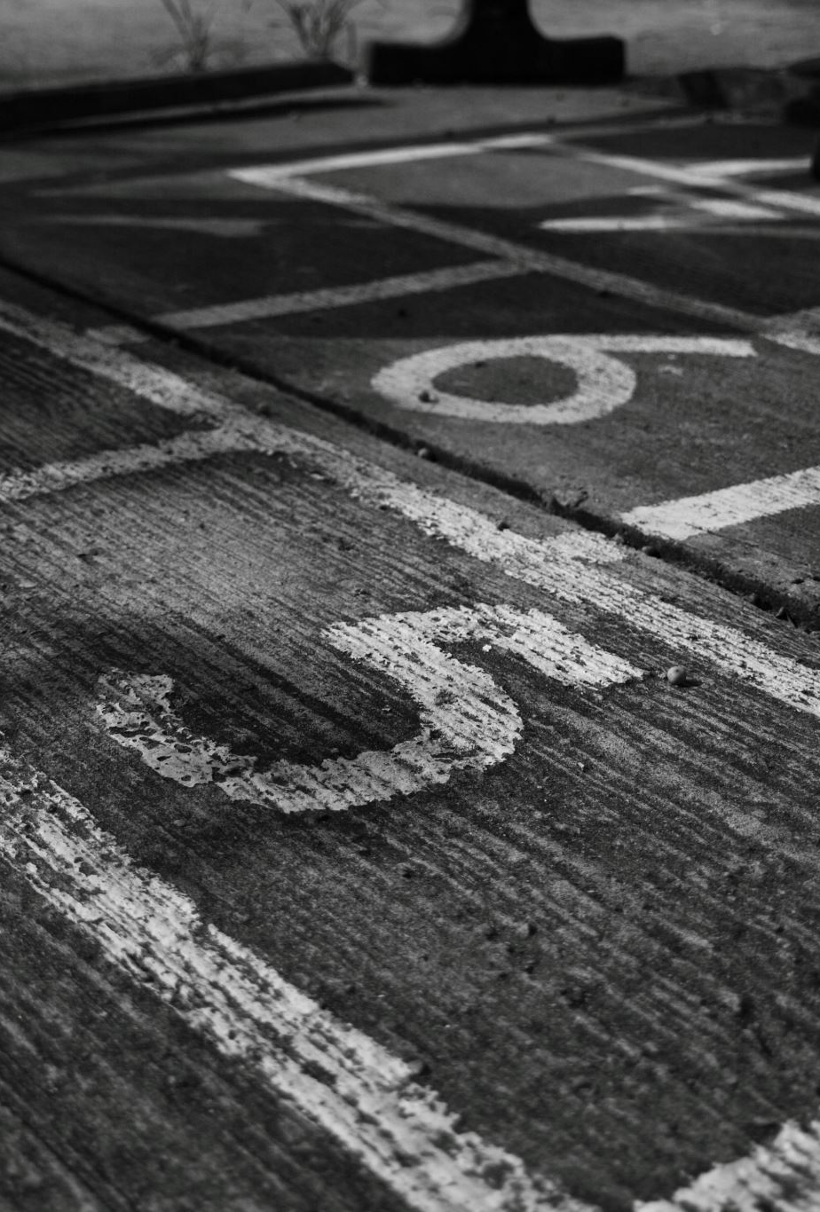
Starting:

Slide 3
Sharing work:
Három részre osztottuk a három oldalt:
Kristófé lett a Rólunk rész
Lilié lett a Kapcsolat rész
Majláté lett az Autók rész

Slide 4
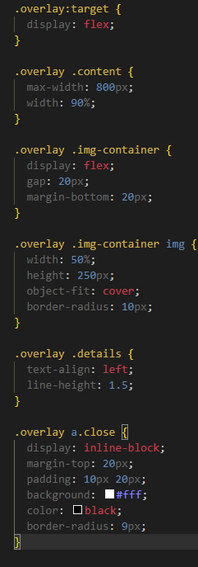
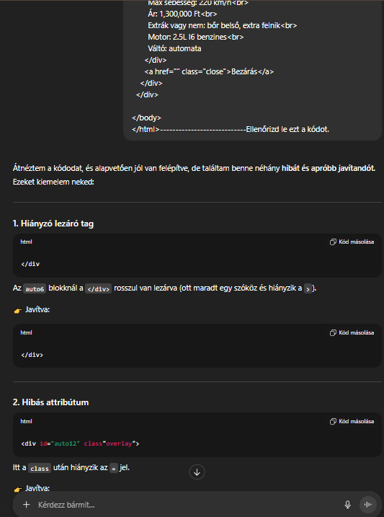
Majlát’s work:
A végleges kinézetét az oldal elég későn kapta meg mivel sok munka volt vele. A W3 Schools oldala sokat segített ha elakadtam.
A feladat megoldása során megismerkedtem az overlay class-al és innentől használni is fogom.
Az autók képeit wikipédiáról és használt autókereskedések oldalairól vettem. A leírásuk pedig egy átlagot ír, nem biztos hogy valósak.
A végén a ChatGPT-vel le is ellenőriztettem.

Slide 5
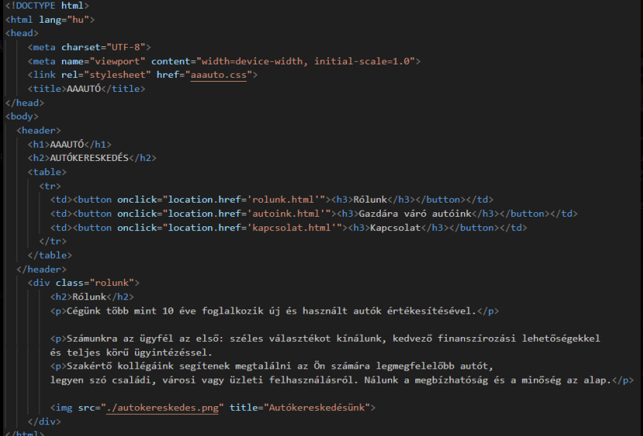
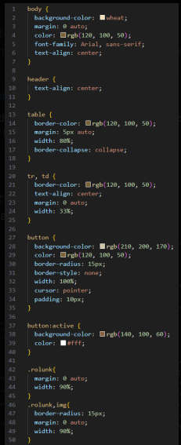
Kristóf’s work:

Slide 6
Lili’s work:

Slide 7

Gathering plus information:

Slide 8
Final adjustments and discussion

